Slide 1
BigTable
A Distributed Storage System for structured data
Alexander Moreno Borrego
Carlos Jesús Fernández Basso

Slide 2
Índice
Introducción
Descripción de BigTable
Otros proyectos
Conclusiones

Slide 3
Índice
Introducción
Descripción de BigTable
Otros proyectos
Conclusiones

Slide 4

Introducción

Slide 5
Índice
Introducción
Descripción de BigTable
Modelo de datos
API
Infraestructura
Implementación
Ejemplos
Otros proyectos
Conclusiones

Slide 6
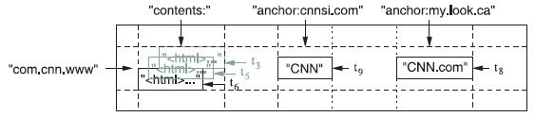
Descripción de BigTable (I): Modelo de datos
Dispersa, distribuida, persistente, mapa ordenado multidimensional
(row:string, column:string, time:int64)→cell:string
Column key = family:qualifier
Pocas familias por tabla, pero tantos calificadores como se quiera
Tipo de datos de una familia suele ser igual (para la compresión)
Control de acceso definido a nivel de familia
Notes:
Organización:
Clusters: Conjunto de procesos que proporcionan tablets
Tablet: Conjunto de rows (con las propiedades anteriores)
Filas agrupadas (tablets): balanceo de carga
Ordenadas por clave
No transacciones-múltiples filas
Filas con claves consecutivas tablets
Rangos de claves eficientes
Pequeño # máquinas
Columnas agrupadas (families): control de acceso
Normalmente del mismo tipo (por compresión)
Declaradas antes de introducir datos dentro
Datos de columna en diferentes filas no poder borrar
Timestamps: Versiones de una misma celda
Orden descendente (Asignado auto. o manual)
Garbage Collector
N-versiones nuevas
Versiones de un rango de tiempo

Slide 7
Índice
Introducción
Descripción de BigTable
Modelo de datos
API
Infraestructura
Implementación
Ejemplos
Otros proyectos
Conclusiones

Slide 8
Descripción de BigTable (II): API
Pública (C++)
Crear/Eliminar clusters, tablas y familias
Escribir/Consultar/Borrar filas individuales o iterar sobre un conjunto de datos
Manejar el control de acceso
Interface (simular transacciones con varias filas)
Scripts en Sawzall
MapReduce
Notes:
API pública escrita en C++
Solo admite transacciones por filas individuales
Proporciona interfaz para simularlo para los clientes
Permite la ejecución de scripts proporcionados por el usuario (Sawzall, creado por Google)
No permite la contestación de BigTable a los scripts
Puede usarse con MapReduce
Como input
Como output

Slide 9
Índice
Introducción
Descripción de BigTable
Modelo de datos
API
Infraestructura
Implementación
Ejemplos
Otros proyectos
Conclusiones

Slide 10
Descripción de BigTable (III): Infraestructura
Opera en varias máquinas
Manejo de clusters de Google
Usa GFS (Google File System)
Formato de archivos SSTable (*.sst)
Chubby Lock Service
Notes:
Opera en varias máquinas compartiendo recursos con otros procesos
Manejo de clusters de Googles para:
Manejar procesos
Manejar resursos en las máquinas
Monitorizar el estatus de las máquinas
Tratar con las caídas de las máquinas
Distributed file system, mantiene replicas de los archivos (fiabilidad/disponibilidad)
SSTable: Mapa ordenado (clave:string-valor:string)
Contiene secuencia de bloques
Indice al final de archivo (se carga en mem. cuando se abre el archivo)
Puede cargarse el archivo entero en memoria
Chubby: Servidor de cerrojos
Mantiene 5 replicas de cada archivo (1 master, 4 esclavos)
Solo se lee del master (servicio activo mientras mayoría de replicas disponibles)
Master cae, se asigna a otro master
Mantiene la integridad con el algoritmo de Paxos
Proporciona un espacio de nombres de directorios y archivos pequeños
Cada cliente mantiene una sesión (expira en un determinado tiempo)
Se pueden configurar avisos:
Cambios de archivos
Expiración de sesiones
Uso:
Al menos, un master activo
Almacenar el bootstrap
Iniciar/Parar tablet servers
Guardar los esquemas de los datos

Slide 11
Índice
Introducción
Descripción de BigTable
Modelo de datos
API
Infraestructura
Implementación
Ejemplos
Otros proyectos
Conclusiones

Slide 12
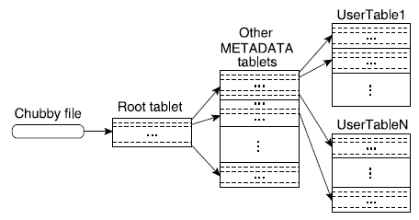
Descripción de BigTable (IV): Implementación(1)
Tres grandes componentes:
Librería enlazada a cada cliente
Servidor master
Varios servidores de tablets
Localización de tablets
Notes:
Tablet servers: Añadidos y eliminados dinámicamente de los clusters dependiendo de las exigencias del momento
Master: Responsable de:
Asignar las tablets a los tablet servers
Detectar la adición o expiración de tablet servers
Balanceo de carga
Limpiar el GFS de archivos basura
Manejar los cambios de schema
Tablet servers: Maneja un conjunto de tablets (10-100)
Se encarga de las escrituras/lecturas en las tablets que tiene cargadas
Divide las tablets que han crecido demasiado
Los datos no pasan por el master, los clientes se comunican directamente con los tablet server -> el master no esta sobrecargado
Cluster -> Guarda un conjunto de tablas
Tabla -> Guarda un conjunto de tablets
Tablet -> Almacena un rango de filas
Inicialmente: Tabla (solo una tablet, 1GB default) A medida que crece se dividi automáticamente
No soporta tamaños de tablet extremadamente grandes (solo unos cientos de GB)
Localización de tablets:
Estructura de árbol B*
Chubby -> Localización de root tablet
Root tablet -> Localización de las tablets de METADATOS (nunca se divide)
METADATA tablet -> Localización de tablets de usuario
Librería de cliente:
Busca a través de la jerarquía la localización de una tablet y la guarda en memoria caché

Slide 13
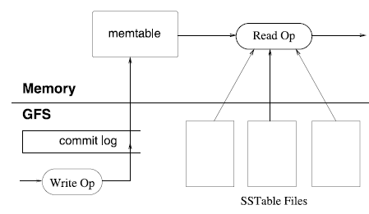
Descripción de BigTable(IV): Implementación(2)
Asignación de tablets
El servidor master es el Gran Hermano
Pasos al iniciar un nuevo master
Adquiere cerrojo único
Escanea el directorio de Chubby
Envia un mensaje a cada tablet server
Escanea la tabla de metadatos
Servicio de tablets
Notes:
Asignacion de tablets
Master server mantiene una lista del estado de todas las tablets (asignadas, NO asignada) y el estado de los tablet servers. (Usa Chubby para ello)
Para asignar tablets manda peticiones de carga a los tablet server
Solo falla si se cambia de master antes de que le llegue la petición (solo aceptan peticiones del master actual)
Para saber el estado de los tablet servers
Tablet server se crea, crea un archivo -> Adquiere un cerrojo único guardado en un directorio de Chubby (Master vigila ese directorio)
Si pierde el cerrojo -> intenta readquirirlo mientras exista el archivo -> si no existe se mata a si mismo
Periodicamente pregunta a los tablets servers por su estado
Si no le contestan o le dicen que han perdido su cerrojo
Si lo adquiere master -> Chubby vivo y tablet server muerto (se asegura que el servidor no va a servir nunca mas eliminando el archivo del cerrojo, asi podrá reasignar las tablets que estaba sirviendo)
Si si sesión con Chubby expira se mata a si mismo
Maneja la creación y eliminación de tablets
Tablet servers -> Son los que dividen o juntan tablets e informan a master
Servicio de tablets
Un log de commits almacena las escrituras
Las más nuevas se almacenan en memoria RAM (memtable)
Las mas antiguas se almacenan en disco en los archivos SSTable
Las lecturas se hacen con una sola vista resultado de la unión de memtable con las SSTables

Slide 14
Descripción de BigTable(IV): Implementación(3)

Slide 15
Índice
Introducción
Descripción de BigTable
Modelo de datos
API
Infraestructura
Implementación
Ejemplos
Otros proyectos
Conclusiones

Slide 16
Descripción de BigTable (V): Ejemplos
ola

Slide 17
Índice
Introducción
Descripción de BigTable
Otros proyectos
HBase
LevelDB
Hypertable
Cassandra
DynamoDB
MongoDB
COUCHDB
Conclusiones

Slide 18

Otros Proyectos: HBase
ola

Slide 19
Índice
Introducción
Descripción de BigTable
Otros proyectos
HBase
LevelDB
Hypertable
Cassandra
DynamoDB
MongoDB
COUCHDB
Conclusiones

Slide 20

Otros Proyectos: LevelDB
ola

Slide 21
Índice
Introducción
Descripción de BigTable
Otros proyectos
HBase
LevelDB
Hypertable
Cassandra
DynamoDB
MongoDB
COUCHDB
Conclusiones

Slide 22

Otros Proyectos: Hypertable
ola

Slide 23
Índice
Introducción
Descripción de BigTable
Otros proyectos
HBase
LevelDB
Hypertable
Cassandra
DynamoDB
MongoDB
COUCHDB
Conclusiones

Slide 24

Otros Proyectos: Cassandra
ola

Slide 25
Índice
Introducción
Descripción de BigTable
Otros proyectos
HBase
LevelDB
Hypertable
Cassandra
DynamoDB
MongoDB
COUCHDB
Conclusiones

Slide 26
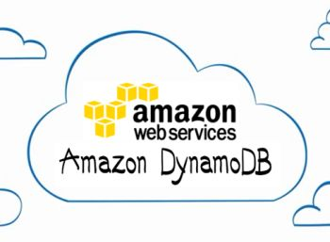
Otros Proyectos: DynamoDB
ola

Slide 27
Índice
Introducción
Descripción de BigTable
Otros proyectos
HBase
LevelDB
Hypertable
Cassandra
DynamoDB
MongoDB
COUCHDB
Conclusiones

Slide 28

Otros Proyectos: MongoDB
ola

Slide 29
Índice
Introducción
Descripción de BigTable
Otros proyectos
HBase
LevelDB
Hypertable
Cassandra
DynamoDB
MongoDB
COUCHDB
Conclusiones

Slide 30

Otros Proyectos: CouchDB
ola

Slide 31
Índice
Introducción
Descripción de BigTable
Otros proyectos
Conclusiones

Slide 32
Conclusiones (I)

